Slide 1

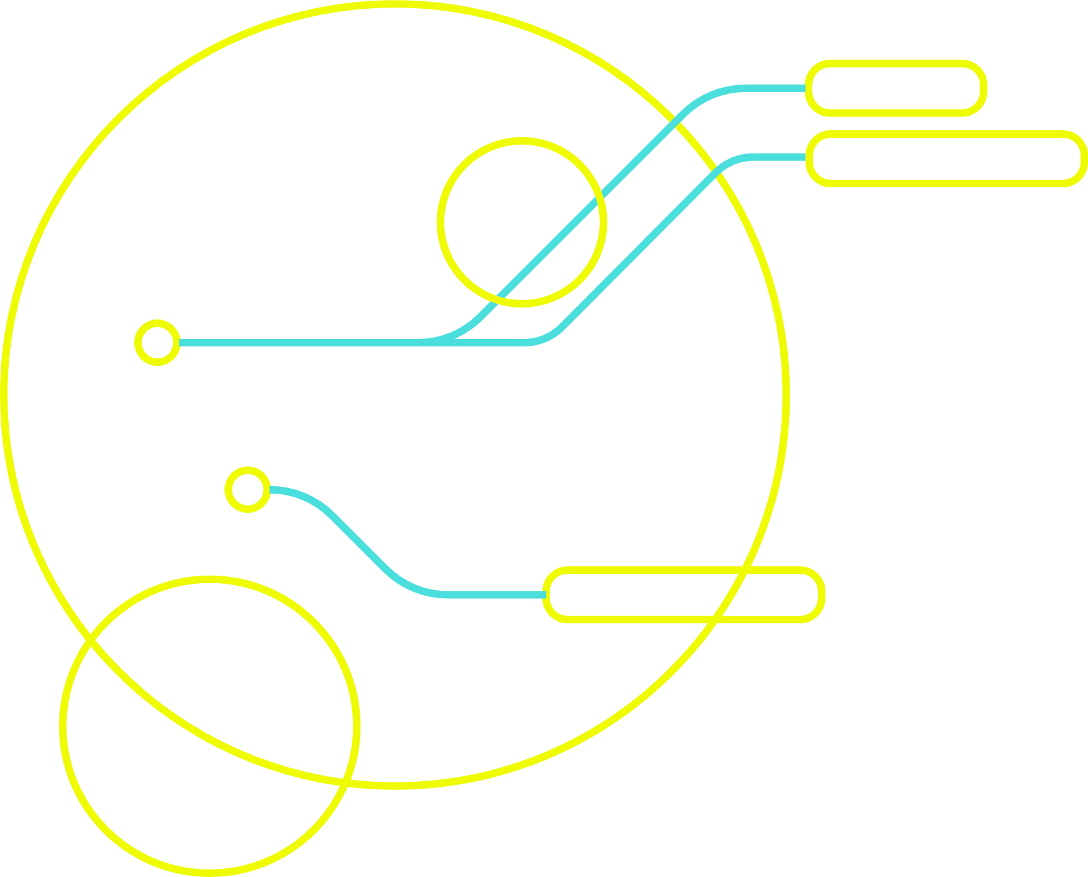
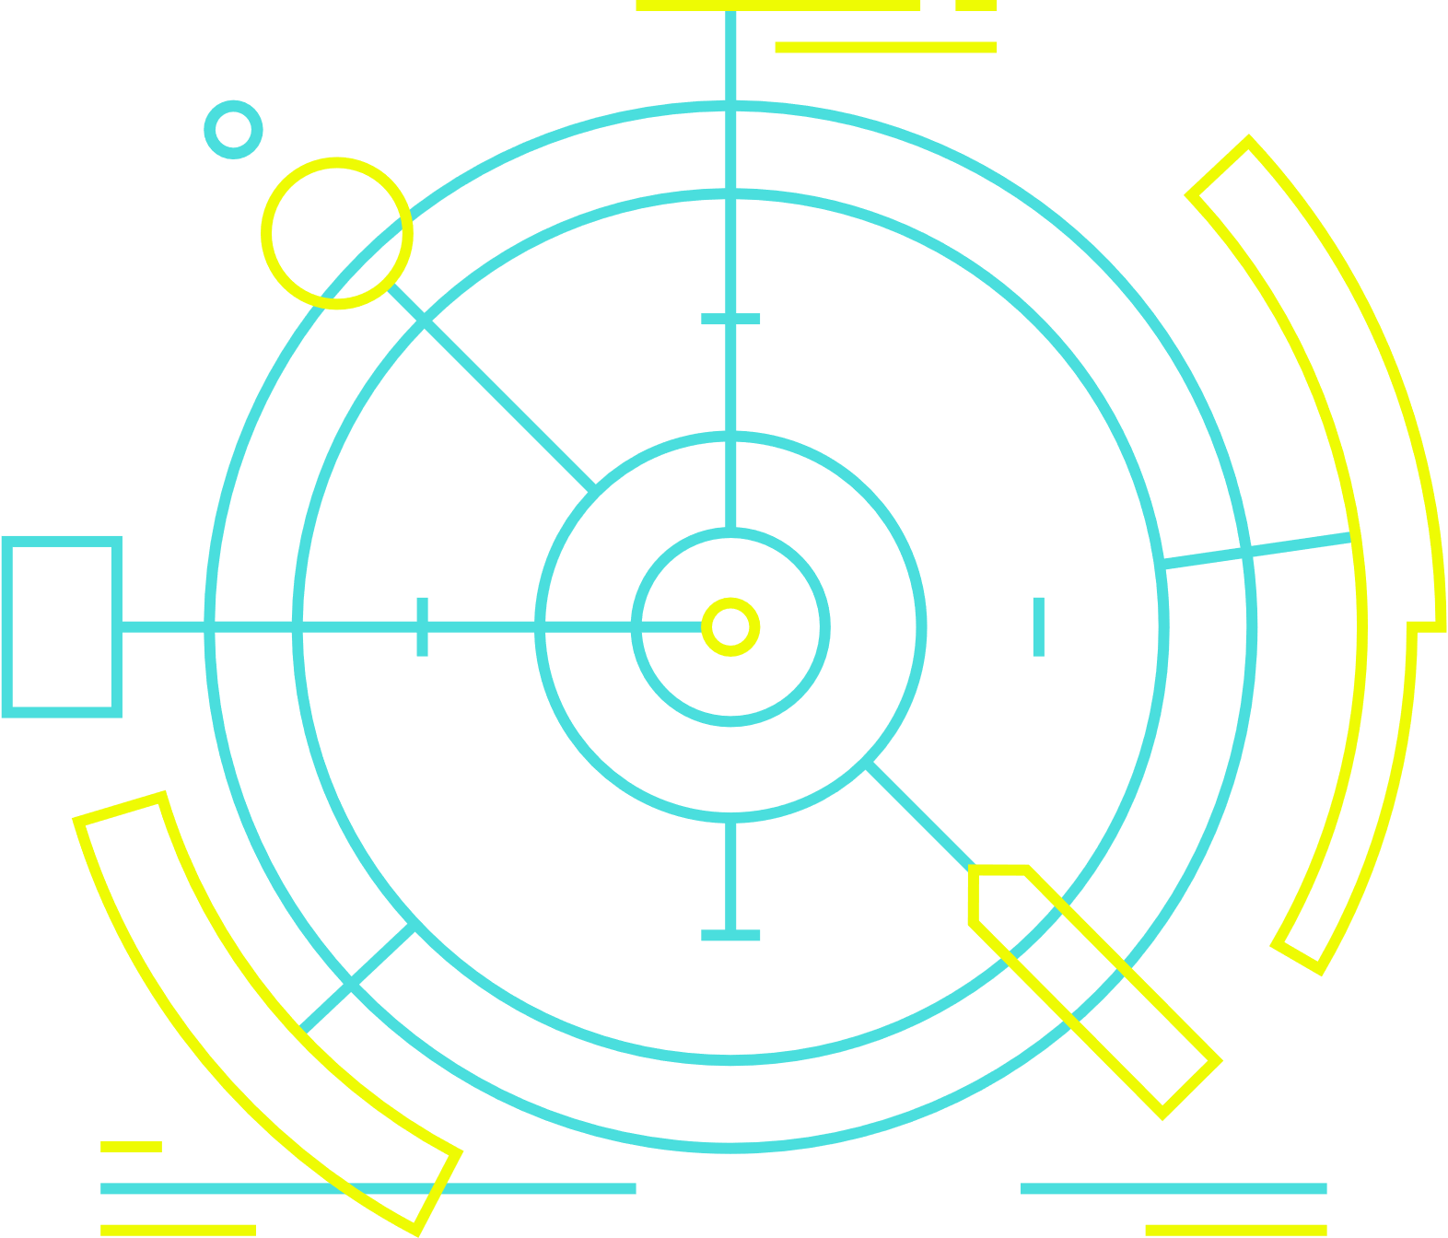
PLANIFICACIÓN
PROYECTO
STYLEBLOG
Avances Fase 1
Felipe Barros
Matía Godoy
Romina Poblete
Capstone 02D
04-09-2024

Slide 2
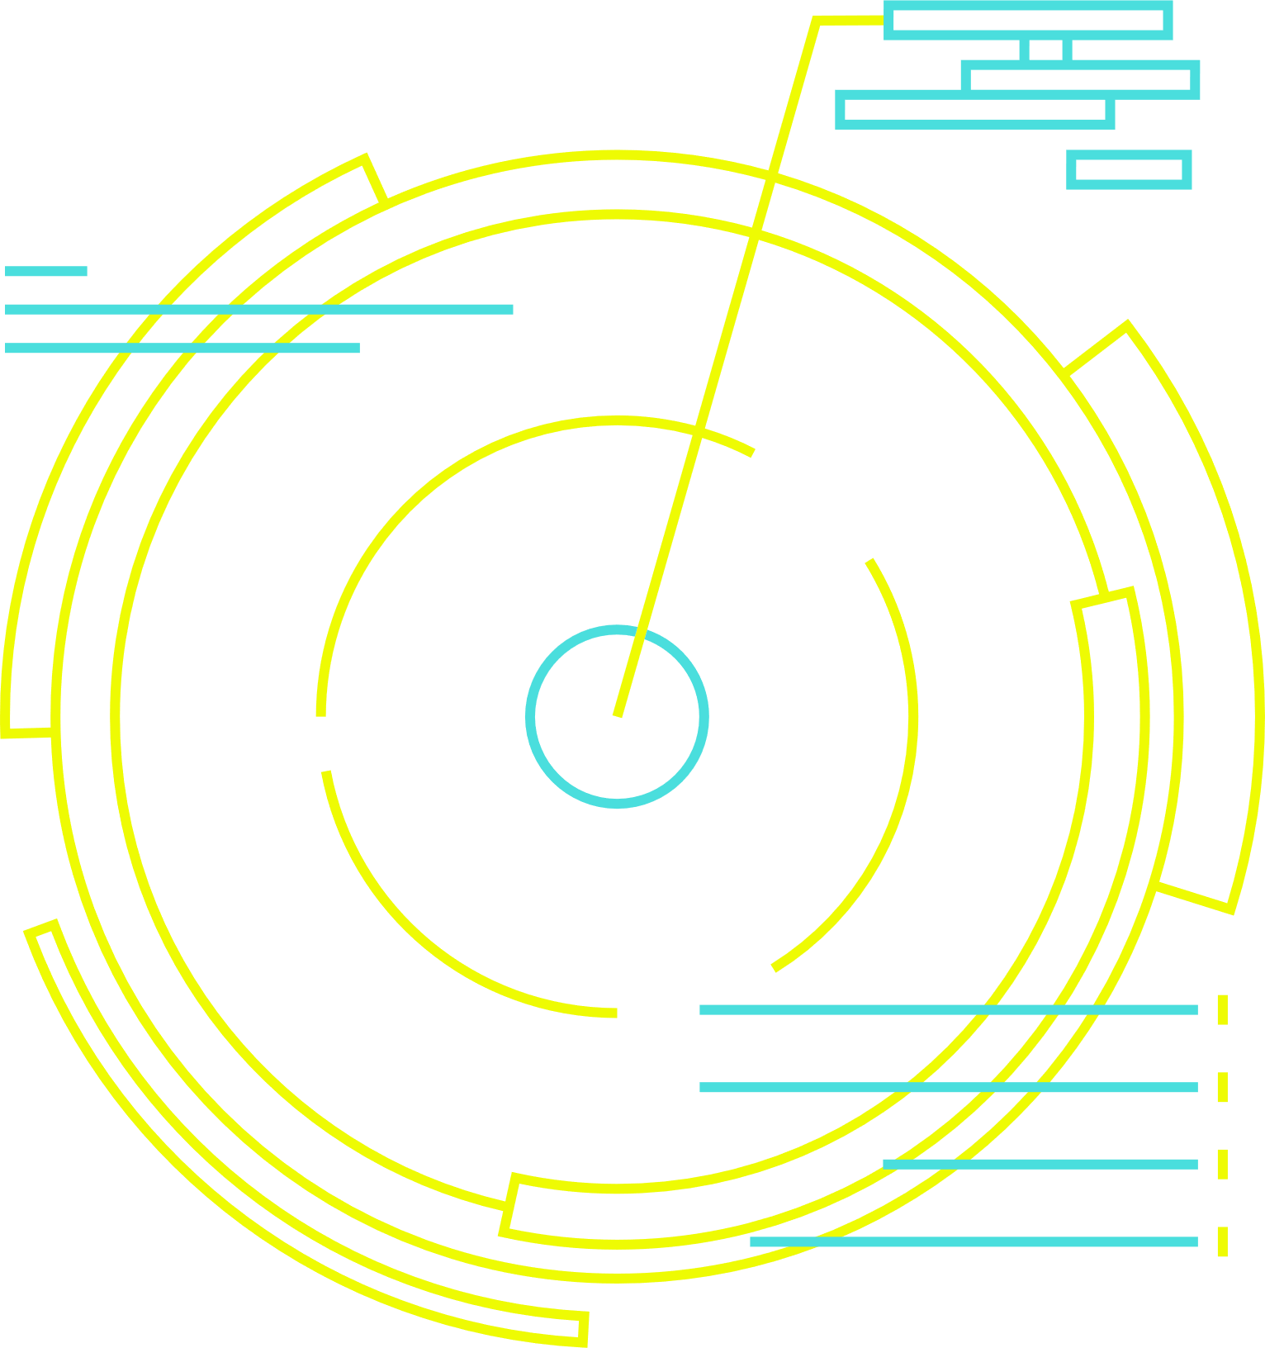

STYLEBLOG
Queremos crear una interfaz para los usuarios y dueños de barberías y/o salones de belleza (barberos, estilista) donde en el caso de los usuarios puedan encontrar hora y servicios de peluquería y también productos para el cuidado del pelo o maquinaria y en el caso de los dueños estos puedan revisar la clientela y los horarios tomados por sus clientes.

Slide 3
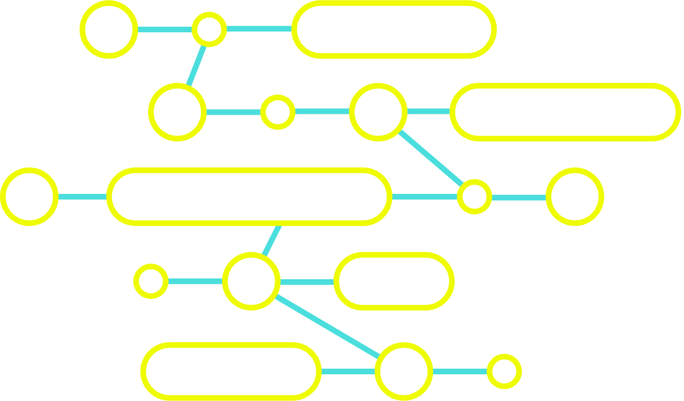


EQUIPO
GESTOR DE PROYECTOS Y DISEÑADOR UX/UI
DESARROLLADOR BACKEND Y ENCARGADO DE ASEGURAMIENTO DE CALIDAD
DESARROLLADOR FRONTEND Y ESPECIALISTA EN INTEGRACIÓN
ROMINA POBLETE
FELIPE BARROS
MATÍA GODOY

Slide 4

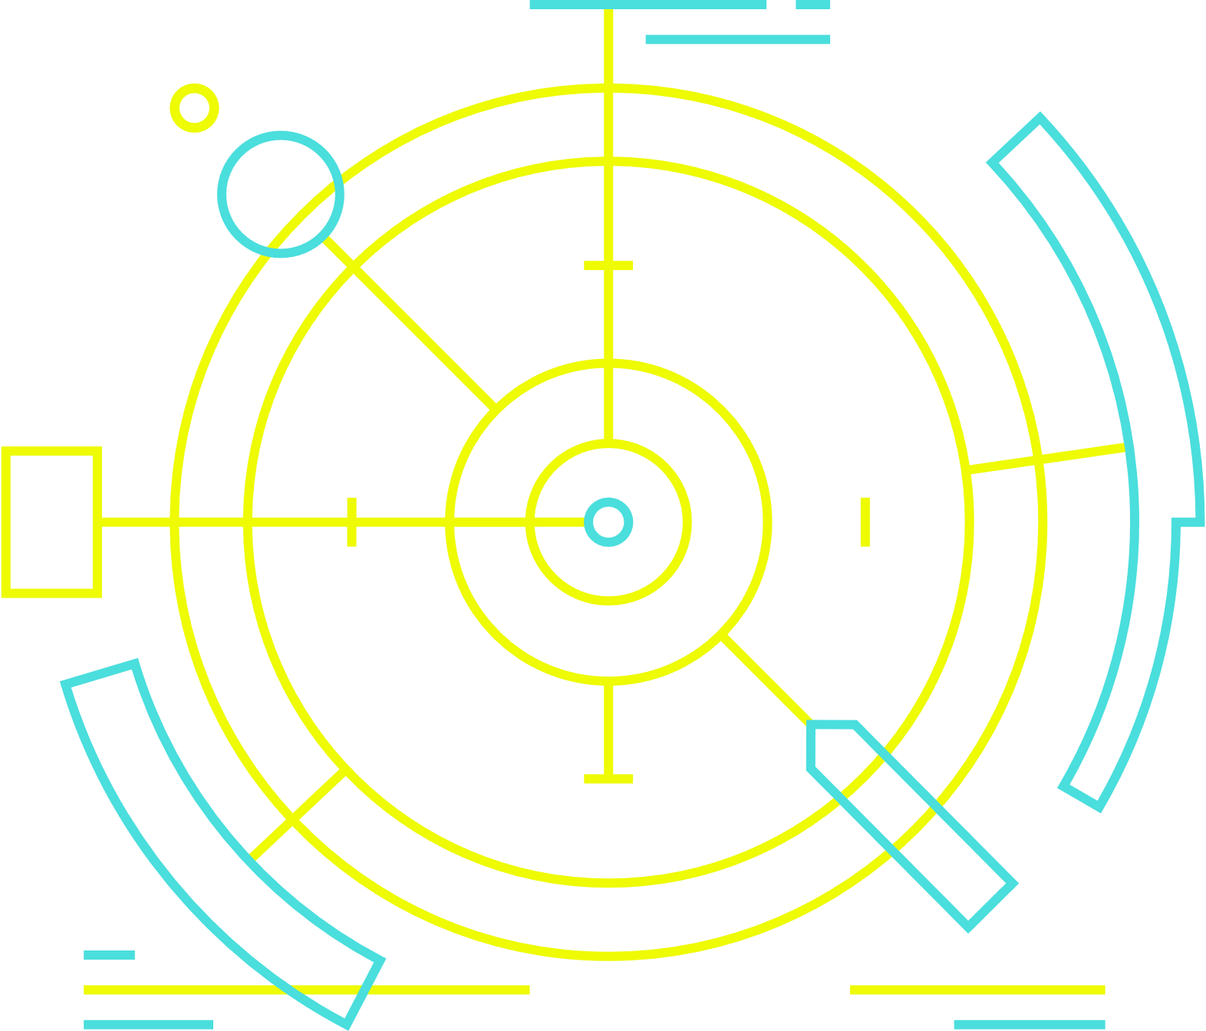
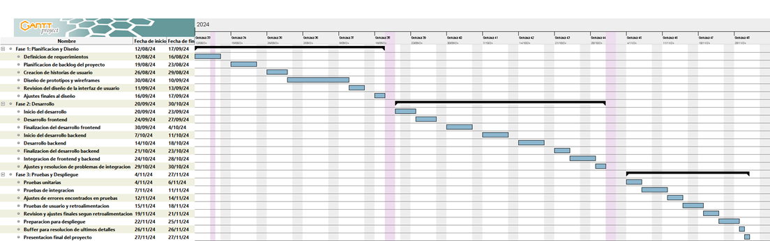
PLAN GENERAL Y METODOLOGÍA
CARTA GANTT
Metodología: Ágil (Scrum), por su forma iterativa e incremental y flexible a cualquier cambio o mejora que se requiera en el proceso.

Slide 5
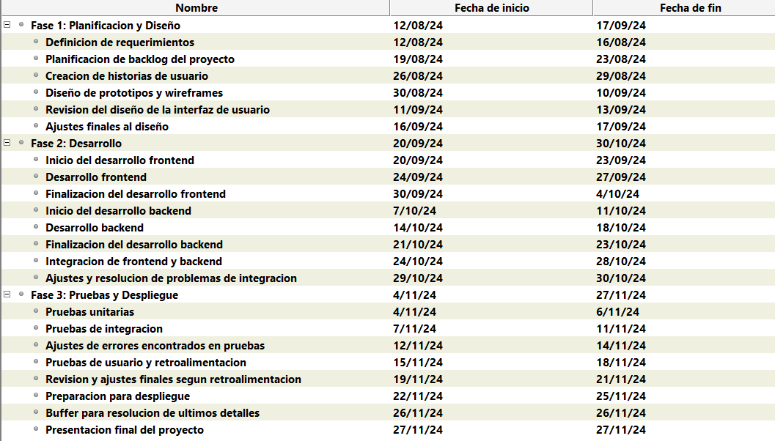
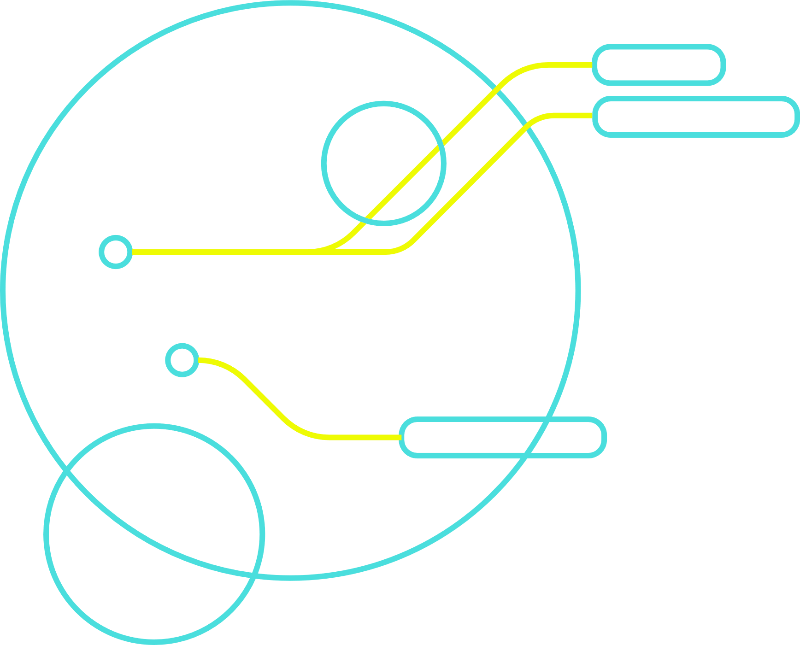
SPRINTS Y FASES

Slide 6
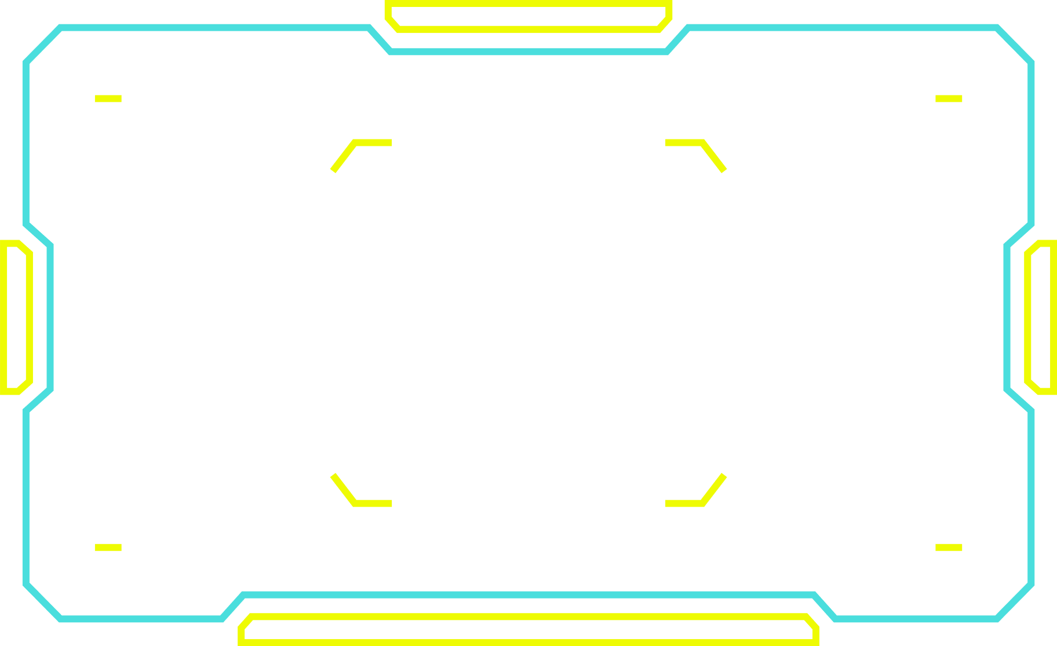
REQUISITOS PARA LA FASE 1

Slide 7

Requerimientos Funcionales:
DEFINICIÓN DE REQUERIMIENTOS
1
Gestión de Perfiles
Sistema de Reservas
Consulta de Historial
Gestión de Clientes
Notificaciones y Alertas
Reportes y Estadísticas
Para nuestro proyecto pensamos en los requerimientos necesarios para que este pueda funcionar correctamente, pensando en satisfacer las necesidades de los usuarios, en cómo el sistema debe comportarse y en los aspectos técnicos necesarios para implementar el sistema.
Requerimientos No Funcionales
2
Usabilidad
Rendimiento
Seguridad
Escalabilidad
Disponibilidad
Requerimientos Técnicos
3
Plataforma
Base de Datos
Integraciones

Slide 8

HISTORIAS DE USUARIO
GESTIÓN DE PERFIL DE LA BARBERÍA
Como dueño de mi barbería, quiero una página para poder crear y actualizar el perfil de mi negocio y mostrar los servicios que ofrezco, los productos que vendo, y mis horarios de atención.
NOTIFICACIONES Y RECORDATORIOS
Como barbero, quiero poder configurar y recibir notificaciones automáticas para recordar las citas.
CONSULTA DE HISTORIAL DE CITAS
Como barbero, quiero poder revisar el historial de citas de mis clientes, para prepararme adecuadamente antes de cada cita y ofrecer un servicio personalizado para mis clientes.

Slide 9

PLANIFICACIÓN BACKLOG
GESTIÓN DE PERFIL DE LA BARBERÍA
NOTIFICACIONES Y RECORDATORIOS
CONSULTA DE HISTORIAL DE CITAS
Crear perfil de la barbería
Actualizar perfil de la barbería
Agregar/editar servicios
Agregar/editar productos
Gestionar horarios de atención
Configurar notificaciones
Enviar recordatorios automáticos
Definir el periodo de tiempo para notificaciones
Visualizar citas futuras
Visualizar citas pasadas
Acceder a detalles de citas

Slide 10
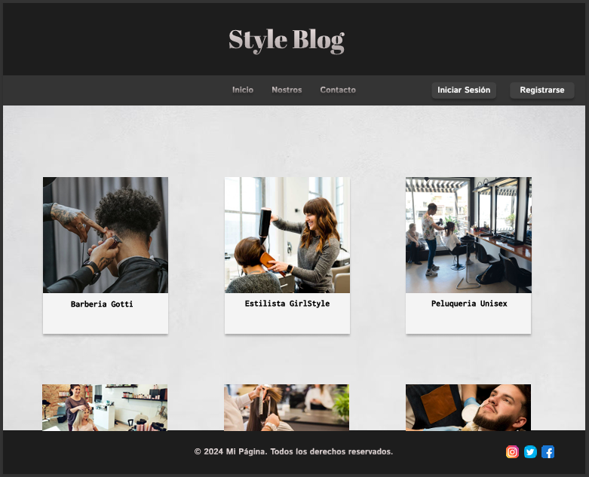
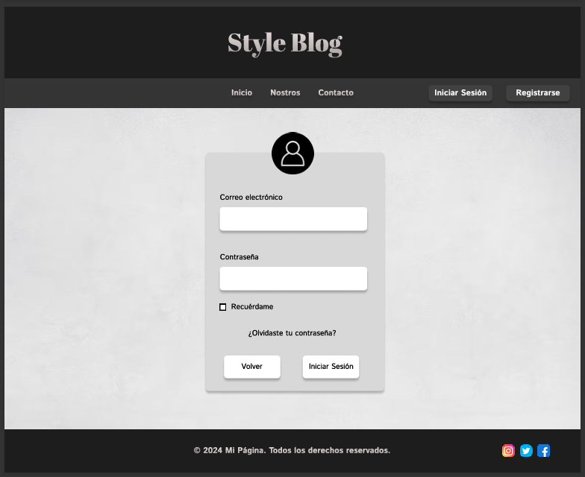
DISEÑO PROTOTIPO ESCALABLE

Slide 11
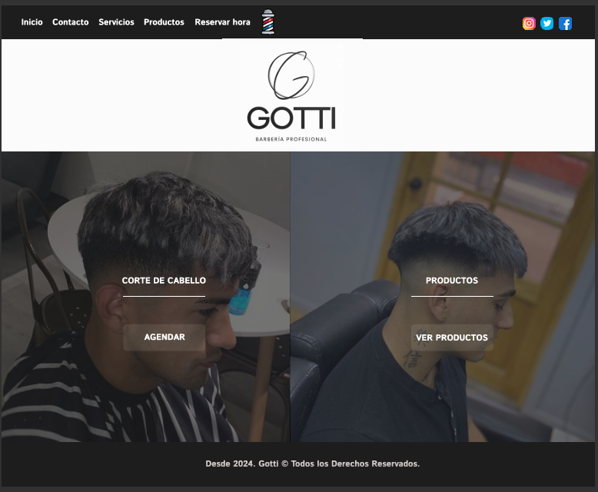
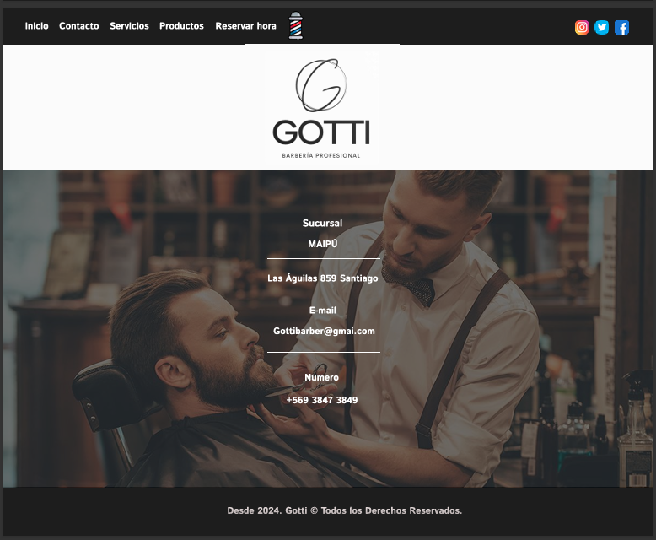
DISEÑO PROTOTIPO CLIENTE

Slide 12
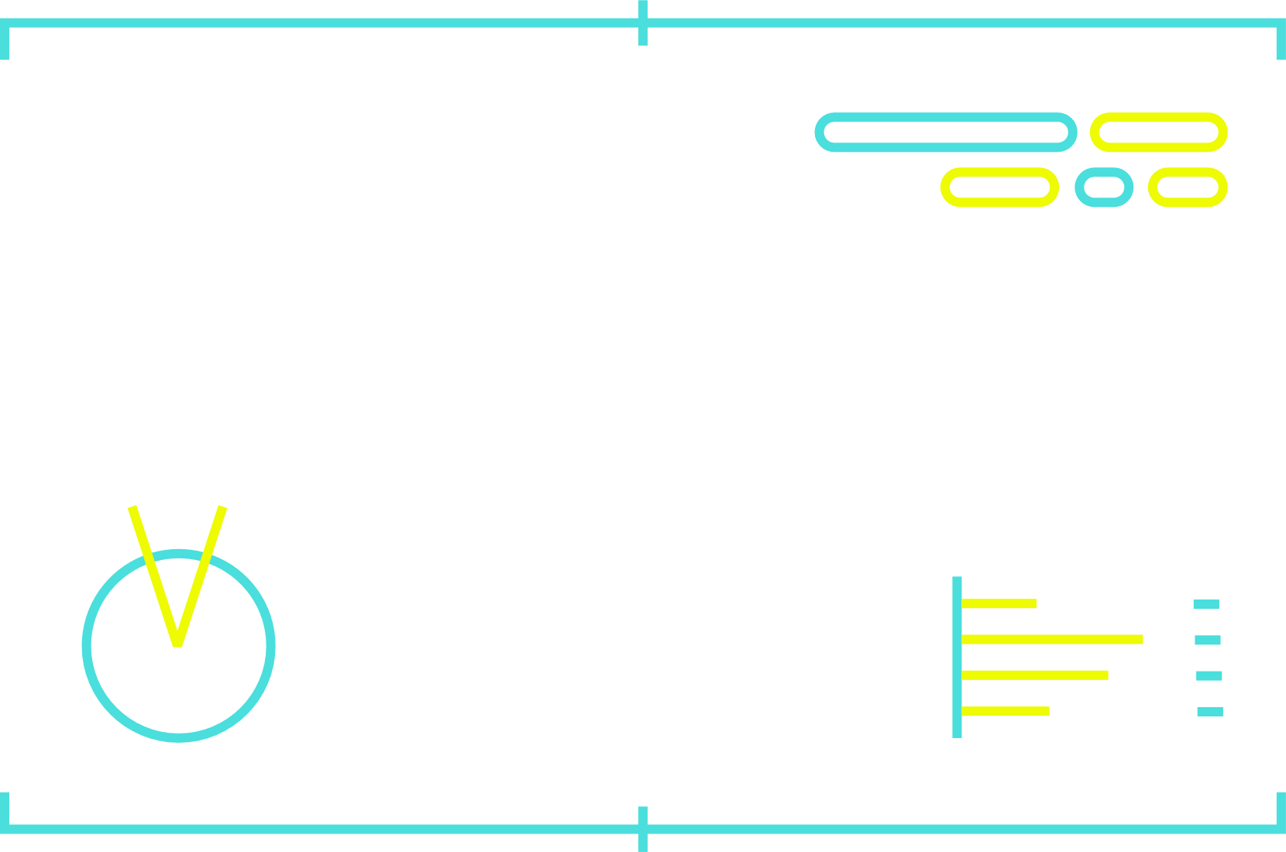
¡GRACIAS!

